Slide 1
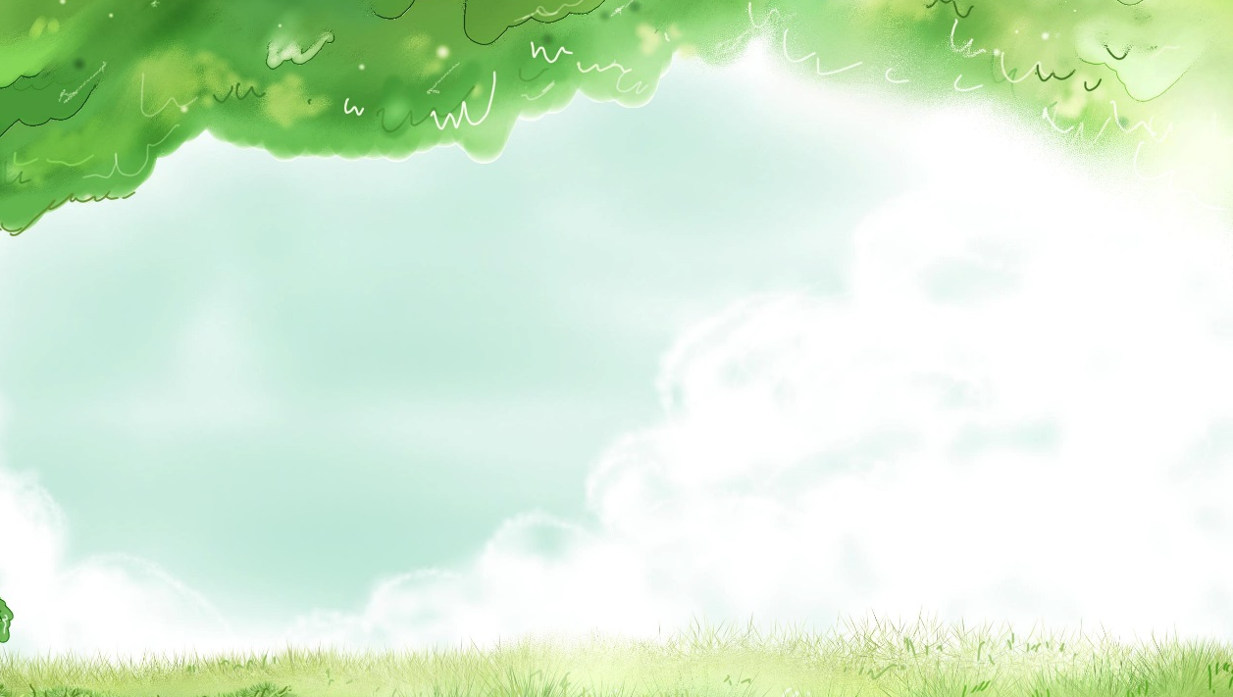





Slide 2




Gà con qua cầu

Slide 3

Bài mới
Đi
Qua
Đi
Qua
Đi
Qua
Đi
Qua

Slide 4
Câu Hỏi 1
Buổi sáng, cái gì đã đánh thức mọi vật?
A.Nắng
C.Tiếng chim
B.Tiếng gà
D.Tiếng ong
Quay
Lại

Slide 5
Câu Hỏi 2
Sau khi thức giấc, các con vật làm gì?
A. Đi chơi
C. Đi học
B. Ra khỏi tổ
D. Đi rửa mặt
Quay
Lại

Slide 6
Câu Hỏi 3
Bé làm gì sau khi thức dậy?
A. Ra chuồng gà
C. Chuẩn bị đến trường
B. Ngắm mặt trời
D. Đi chơi
Quay
Lại

Slide 7
Câu Hỏi 4
Đàn gà ra khỏi chuồng và làm gì?
D. Đi kiếm mật
C. Đi học
B. cất tiếng hót
A. Đi kiếm mồi
Quay
Lại

Slide 8
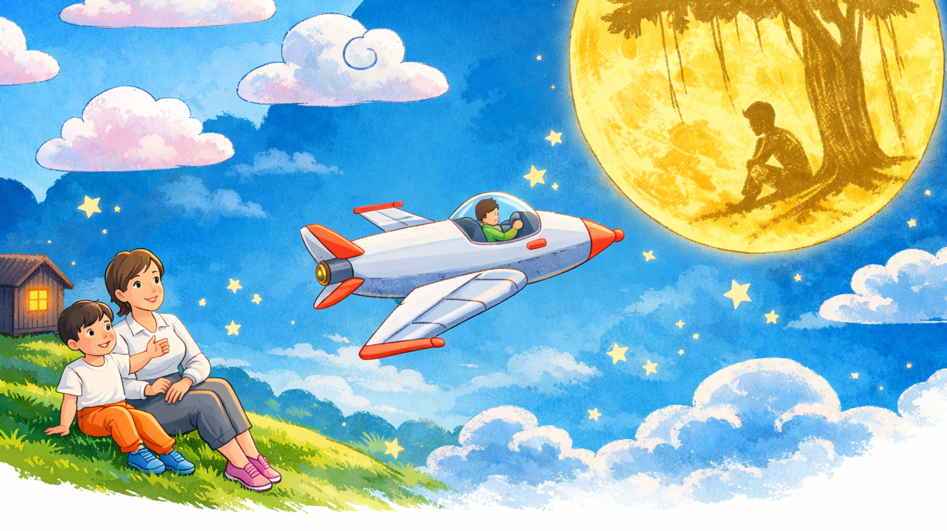



Slide 9
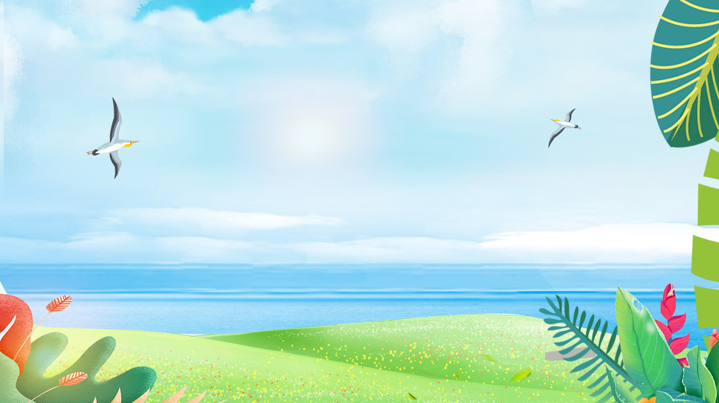

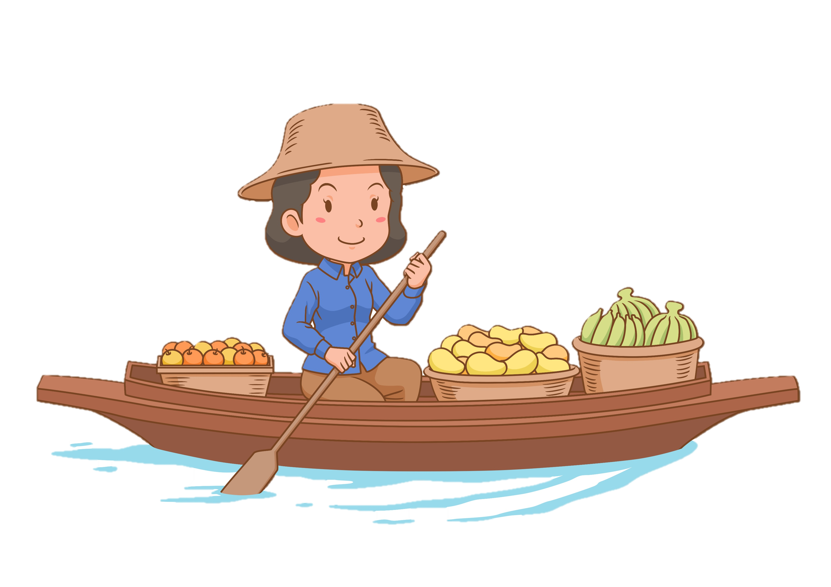


Slide 10
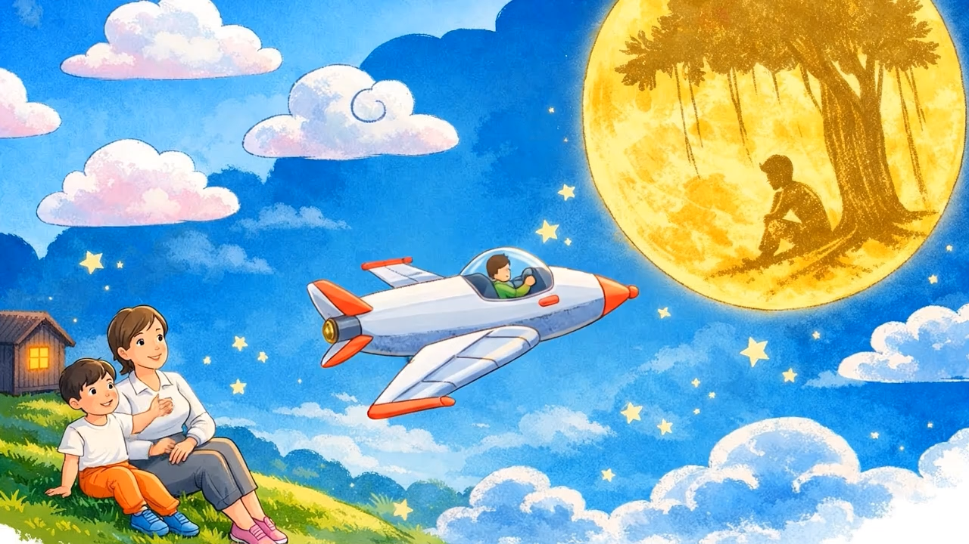

Slide 11







Lắng nghe đọc mẫu
TAY DÒ
TAI NGHE
MẮT DÕI

Slide 12
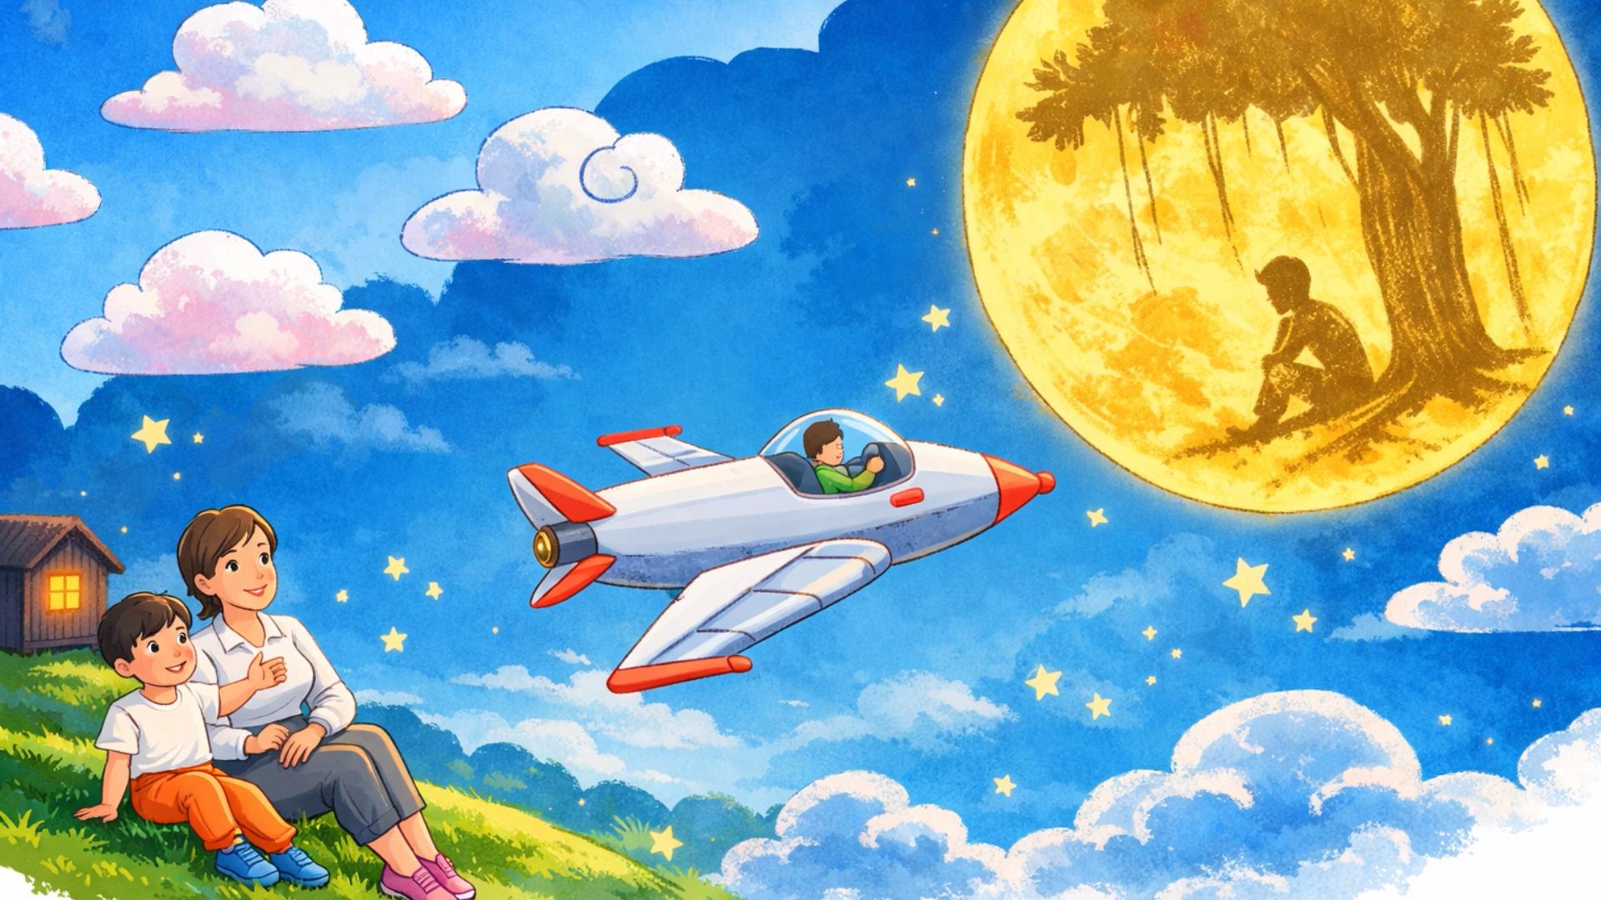

Slide 13
2
ĐỌC MẪU
Đọc
Hỏi mẹ
(1)
Ai quạt thành gió
Thổi mây ngang trời?
Ai nhuộm mẹ ơi
Bầu trời xanh thế?
Ông sao thì bé
Trăng rằm tròn to.
Cuội ngồi gốc đa
Phải chăn trâu mãi.
(3)
Mẹ ơi có phải
Cuội buồn lắm không?
Nên chú phi công
Bay lên thăm Cuội?
(Nguyễn Xuân Bồi)
(2)

Slide 14
2
Đọc
Hỏi mẹ
(1)
Ai quạt thành gió
Thổi mây ngang trời?
Ai nhuộm mẹ ơi
Bầu trời xanh thế?
Ông sao thì bé
Trăng rằm tròn to.
Cuội ngồi gốc đa
Phải chăn trâu mãi.
(3)
Mẹ ơi có phải
Cuội buồn lắm không?
Nên chú phi công
Bay lên thăm Cuội?
(Nguyễn Xuân Bồi)
(2)
Bài thơ có mấy dòng thơ ?

Slide 15
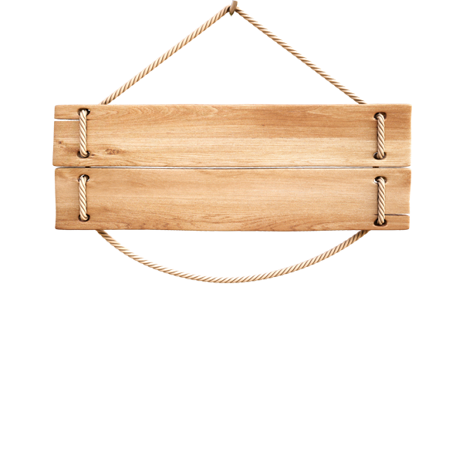

quạt
nhuộm
chăn trâu

Slide 16
ĐỌC NỐI TIẾP TỪNG DÒNG THƠ LẦN 1
2
Đọc
Hỏi mẹ
(1)
Ai quạt thành gió
Thổi mây ngang trời?
Ai nhuộm mẹ ơi
Bầu trời xanh thế?
Ông sao thì bé
Trăng rằm tròn to.
Cuội ngồi gốc đa
Phải chăn trâu mãi.
(3)
Mẹ ơi có phải
Cuội buồn lắm không?
Nên chú phi công
Bay lên thăm Cuội?
(Nguyễn Xuân Bồi)
(2)

Slide 17
ĐỌC NỐI TIẾP TỪNG DÒNG THƠ LẦN 2
2
Đọc
Hỏi mẹ
(1)
Ai quạt thành gió
Thổi mây ngang trời?
Ai nhuộm mẹ ơi
Bầu trời xanh thế?
Ông sao thì bé
Trăng rằm tròn to.
Cuội ngồi gốc đa
Phải chăn trâu mãi.
(3)
Mẹ ơi có phải
Cuội buồn lắm không?
Nên chú phi công
Bay lên thăm Cuội?
(Nguyễn Xuân Bồi)
(2)

Slide 18
2
Đọc
Hỏi mẹ
(1)
Ai quạt thành gió
Thổi mây ngang trời?
Ai nhuộm mẹ ơi
Bầu trời xanh thế?
Ông sao thì bé
Trăng rằm tròn to.
Cuội ngồi gốc đa
Phải chăn trâu mãi.
(3)
Mẹ ơi có phải
Cuội buồn lắm không?
Nên chú phi công
Bay lên thăm Cuội?
(Nguyễn Xuân Bồi)
(2)
Bài thơ có mấy khổ thơ ?

Slide 19
2
ĐỌC NỐI TIẾP TỪNG KHỔ THƠ LẦN 1
Đọc
Hỏi mẹ
(1)
Ai quạt thành gió
Thổi mây ngang trời?
Ai nhuộm mẹ ơi
Bầu trời xanh thế?
Ông sao thì bé
Trăng rằm tròn to.
Cuội ngồi gốc đa
Phải chăn trâu mãi.
(3)
Mẹ ơi có phải
Cuội buồn lắm không?
Nên chú phi công
Bay lên thăm Cuội?
(Nguyễn Xuân Bồi)
(2)

Slide 20
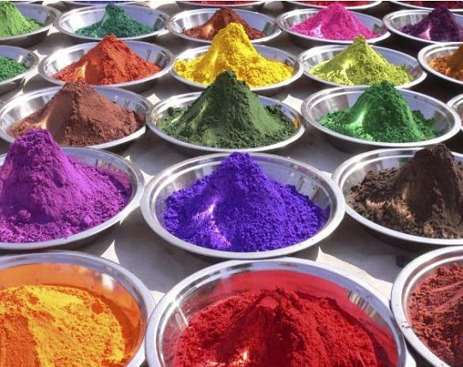
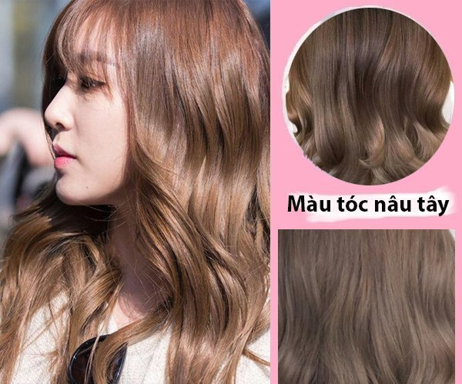
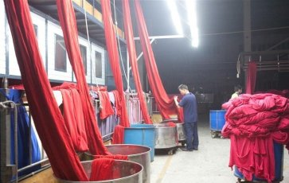
GIẢI NGHĨA TỪ
Nhuộm: làm thay đổi màu sắc bằng thuốc có màu

Slide 21
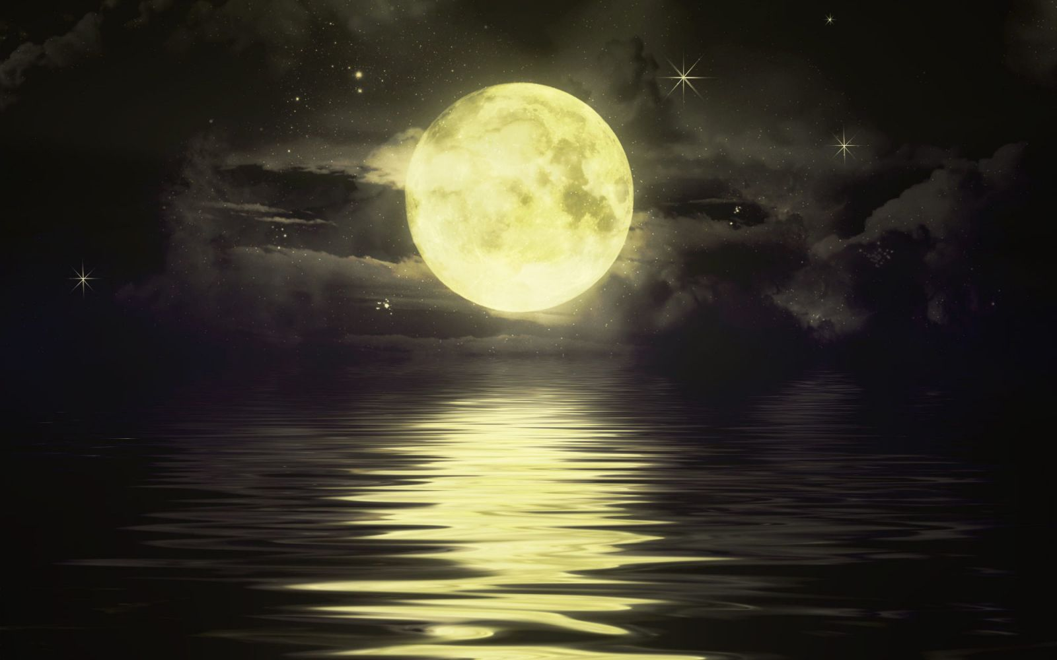
GIẢI NGHĨA TỪ
Trăng rằm: trăng vào đêm 15 âm lịch hàng tháng

Slide 22
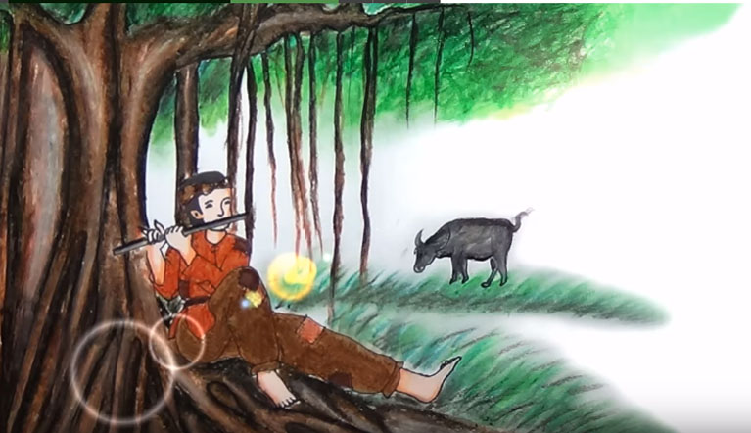
GIẢI NGHĨA TỪ
Cuội: nhân vật cổ tích, ngồi gốc cây đa trên cung trăng

Slide 23
2
ĐỌC NỐI TIẾP TỪNG KHỔ THƠ LẦN 2
Đọc
Hỏi mẹ
(1)
Ai quạt thành gió
Thổi mây ngang trời?
Ai nhuộm mẹ ơi
Bầu trời xanh thế?
Ông sao thì bé
Trăng rằm tròn to.
Cuội ngồi gốc đa
Phải chăn trâu mãi.
(3)
Mẹ ơi có phải
Cuội buồn lắm không?
Nên chú phi công
Bay lên thăm Cuội?
(Nguyễn Xuân Bồi)
(2)

Slide 24
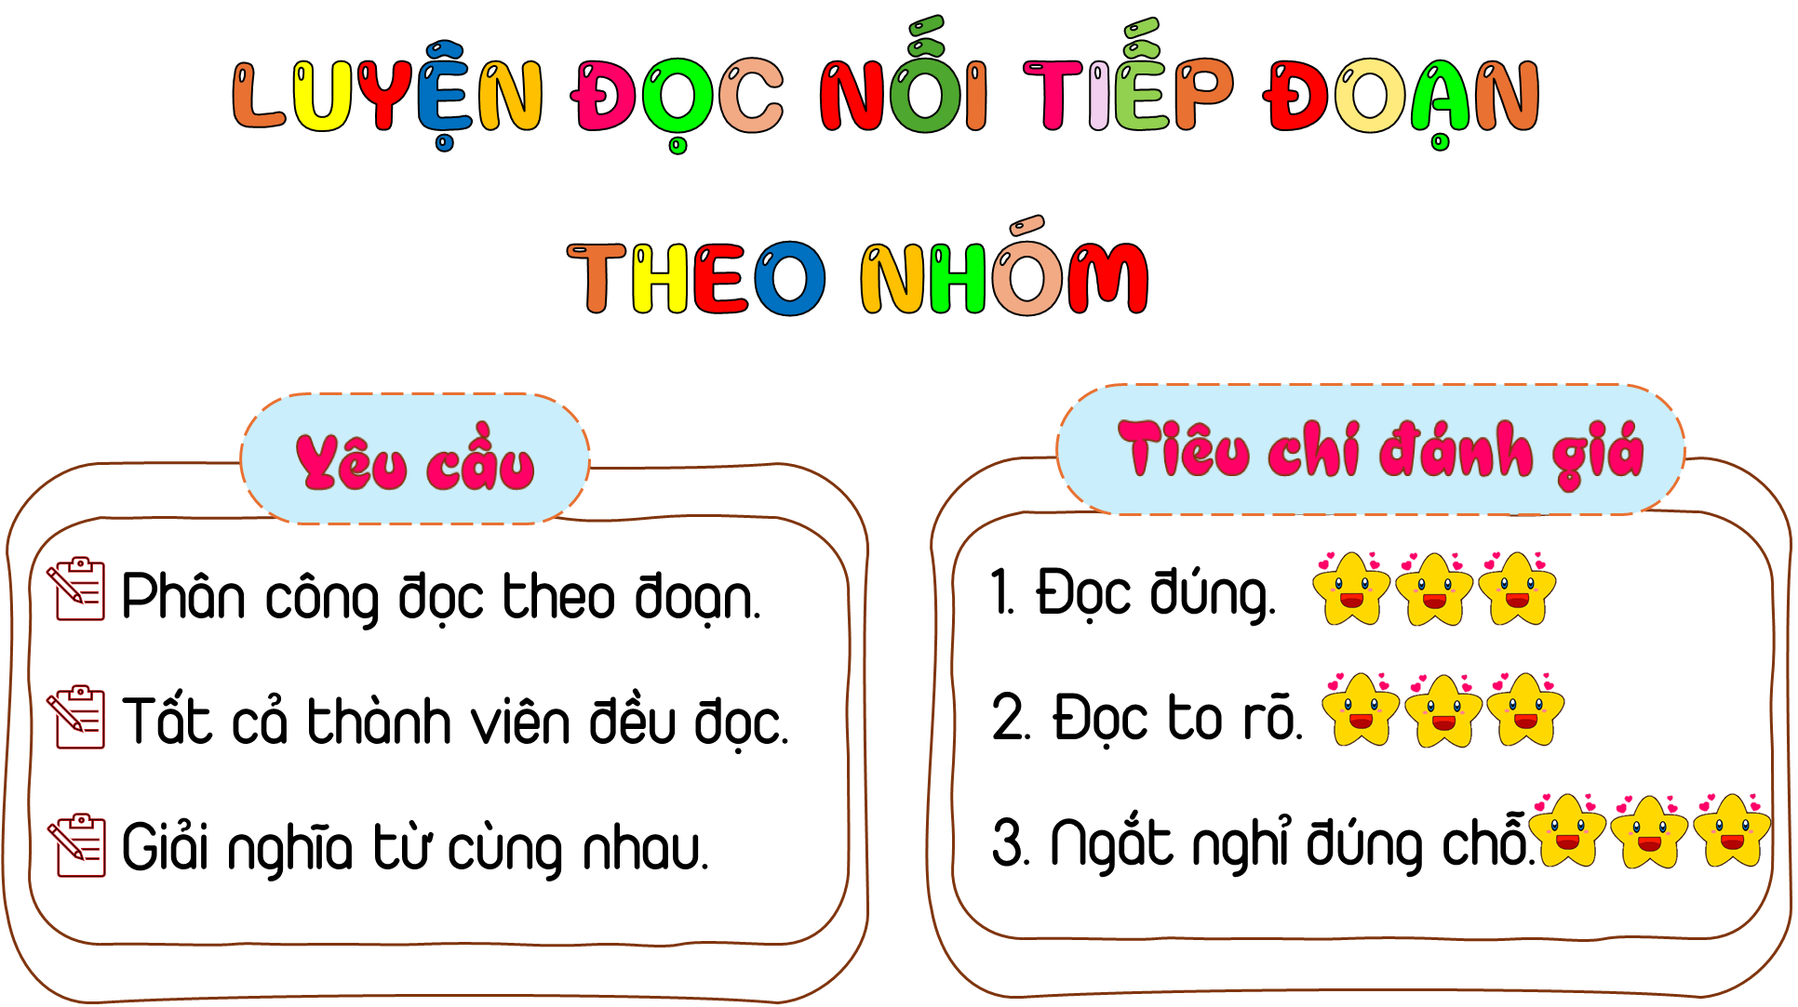

Slide 25
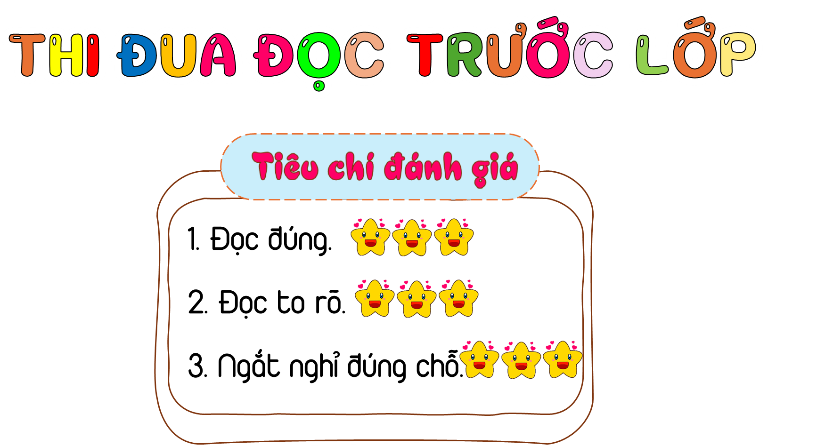

Slide 26
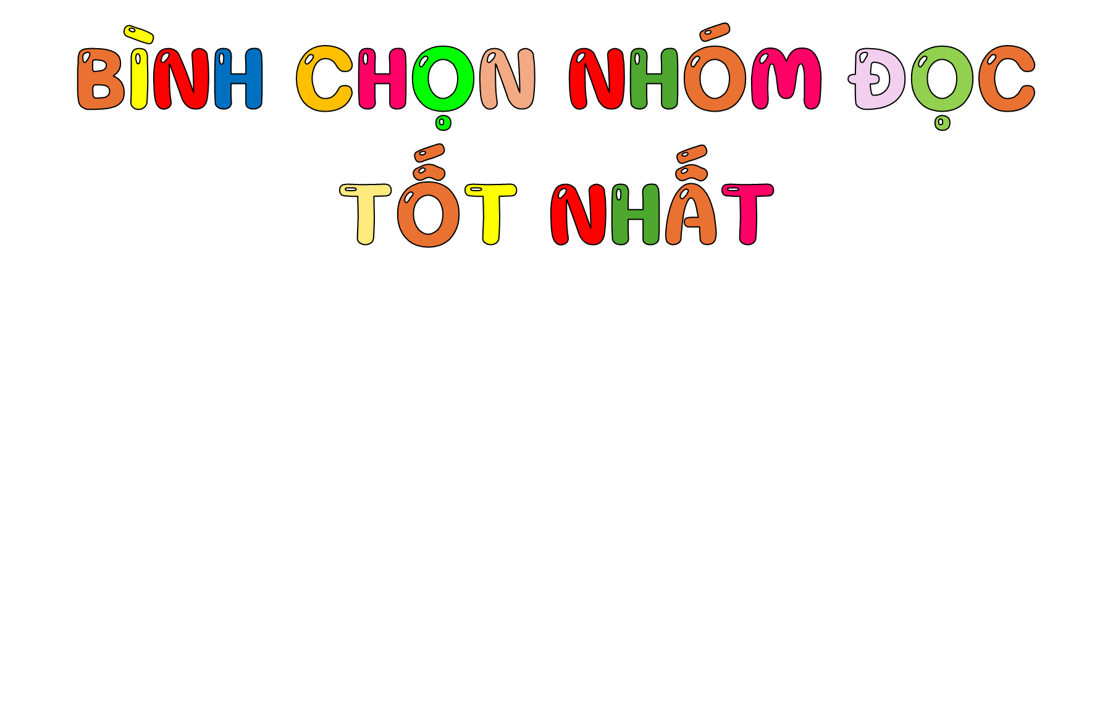

Slide 27


Slide 28
3
Tìm ở cuối các dòng thơ những tiếng cùng vần với nhau
Hỏi mẹ
Ai quạt thành gió
Thổi mây ngang trời?
Ai nhuộm mẹ ơi
Bầu trời xanh thế?
Ông sao thì bé
Trăng rằm tròn to.
Cuội ngồi gốc đa
Phải chăn trâu mãi.
phải
(1)
gió
(3)
Mẹ ơi có phải
Cuội buồn lắm không?
Nên chú phi công
Bay lên thăm Cuội?
(Nguyễn Xuân Bồi)
trời
không
ơi
công
(2)
to
mãi

Slide 29
4
Trả lời câu hỏi
Hỏi mẹ
(1)
Ai quạt thành gió
Thổi mây ngang trời?
Ai nhuộm mẹ ơi
Bầu trời xanh thế?
Ông sao thì bé
Trăng rằm tròn to.
Cuội ngồi gốc đa
Phải chăn trâu mãi.
(3)
Mẹ ơi có phải
Cuội buồn lắm không?
Nên chú phi công
Bay lên thăm Cuội?
(Nguyễn Xuân Bồi)
(2)
a. Bạn nhỏ có những thắc mắc gì?

Slide 30
4
Trả lời câu hỏi
Hỏi mẹ
(1)
Ai quạt thành gió
Thổi mây ngang trời?
Ai nhuộm mẹ ơi
Bầu trời xanh thế?
Ông sao thì bé
Trăng rằm tròn to.
Cuội ngồi gốc đa
Phải chăn trâu mãi.
(3)
Mẹ ơi có phải
Cuội buồn lắm không?
Nên chú phi công
Bay lên thăm Cuội?
(Nguyễn Xuân Bồi)
(2)
b. Theo bạn nhỏ, vì sao chú phi công bay lên thăm Cuội?

Slide 31
4
Trả lời câu hỏi
Hỏi mẹ
(1)
Ai quạt thành gió
Thổi mây ngang trời?
Ai nhuộm mẹ ơi
Bầu trời xanh thế?
Ông sao thì bé
Trăng rằm tròn to.
Cuội ngồi gốc đa
Phải chăn trâu mãi.
(3)
Mẹ ơi có phải
Cuội buồn lắm không?
Nên chú phi công
Bay lên thăm Cuội?
(Nguyễn Xuân Bồi)
(2)
c. Em muốn biết thêm điều gì về thiên nhiên?

Slide 32

5
Học thuộc lòng bài thơ
Hỏi mẹ
Ai quạt thành gió
Thổi mây ngang trời?
Ai nhuộm mẹ ơi
Bầu trời xanh thế?
Mẹ ơi có phải
Cuội buồn lắm không?
Nên chú phi công
Bay lên thăm Cuội?
(Nguyễn Xuân Bồi)
Ông sao thì bé
Trăng rằm tròn to.
Cuội ngồi gốc đa
Phải chăn trâu mãi.
Notes:
GV muốn ôn cho hs đọc nhiều lần thì cứ bấm đi bấm lại các hiệu ứng nhé

Slide 33
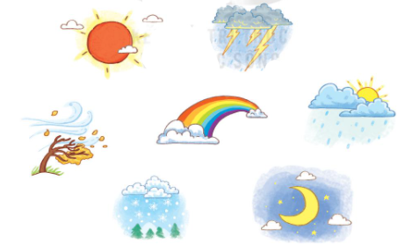
6
Quan sát tranh và nói về một hiện tượng thiên nhiên mà em đã nhìn thấy

Slide 34




